Slide 1
قناة برزنتيشن العلوم للمرحلة الابتدائية
https://t.me/Presentationyosef
أ.يوسف سليمان البلوي

Slide 2
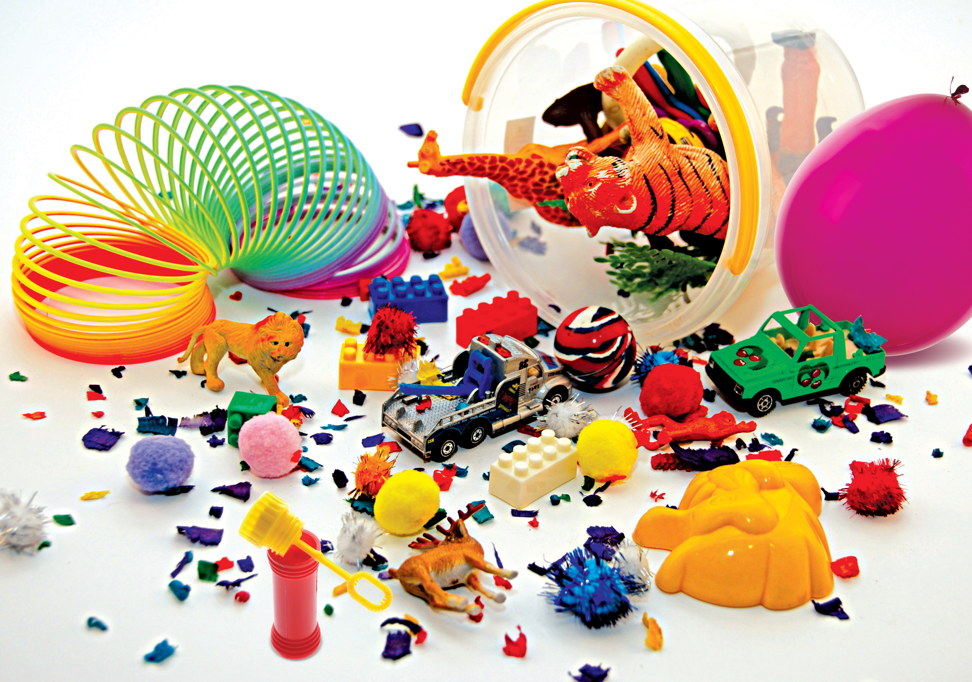
المادة : العلوم
الصف : الأول الابتدائي
الفصل الدراسيّ الثاني
الدرس خصائص المَواد

Slide 3


مِمَّ تَتَكَوَّنُ الأَشيَاءُ؟
مَا بَعْضُ خَصائِصِ الأَشيَاءِ؟
الدَّرْسُ الأَوَّلُ

Slide 4
الأهداف التعليمية ومخرجات التعلم
1- يعرف أن جميع الأشياء تتكون من مادة.
2 - يحدد بعض خصائص المادة.

Slide 5
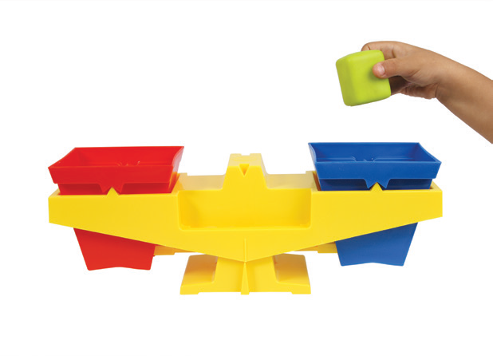
مُفْرَدَاتُ الفِكْرَةِ العَامَّةِ
أَداةٌ تُسْتَخْدَمُ لِقِيَاسِ الْكُتْلَةِ.
الْمِيزانُ ذُو الكَفَّتَيْنِ
مَادَّةٌ لَها شَكْلٌ مُحَدَّدٌ.
المادَّةُ الصُّلْبَةُ

Slide 6

مُفْرَدَاتُ الفِكْرَةِ العَامَّةِ
مَادَّةٌ تَأْخُذُ شَكْلَ الْوِعَاءِ الَّذِي تُوجَدُ فِيهِ.
المَادَّةُ السَّائِلَةُ
مَادَّةٌ لَيْسَ لَها شَكْلٌ مُحَدَّدٌ.
الْغَازُ

Slide 7

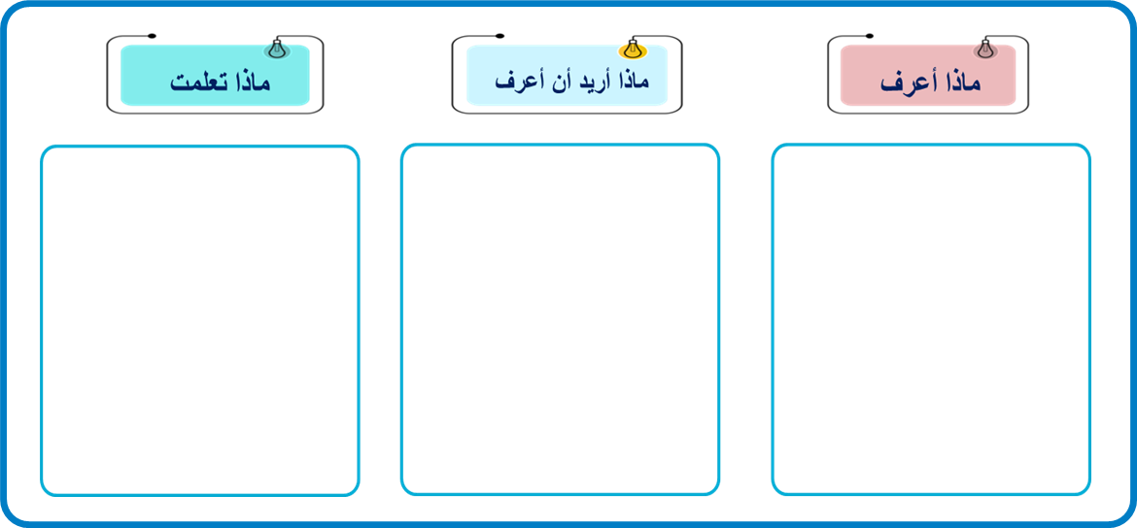
نظرة على الفصل
المعرفة السابقة
جدول التعلم
لماذا يوجد للأشياء شكل؟
للأشياء أشكال مختلفة
نهاية الدرس
كيف يتحول الماء إلى ثلج؟
الماء ينساب.
تحتوي الإطارات على الهواء
لماذا ينتشر الهواء

Slide 8

خصائص المواد
مِمَّ صُنِعَتِ الأَشْيَاءُ الَّتِي فِي الصُّورَةِ؟ وَكَيفَ أَصِفُها؟
صنعت من المطاط و البلاستيك و الصلصال
اصفها باللون و الشكل و الحجم و الملمس

Slide 9
خصائص المواد
نشاط استقصائي
أَحْتَاجُ إلى
مَا الَّذِي أُلاحِظُهُ عَلَى بَعْضِ الأَشْيَاءِ؟
استكشف
بالون
أُلَاحِظُ. أَنْظُرُ إِلى الأَشْياءِ التَّالِيَةِ وَأَلْمِسُهَا،
كأس ماء
ثم أُسَجِّلُ مُلاحَظاتِي عَنْها: الْبَالُونِ، الْمَاءِ، المُكَعَّبِ الْخَشَبِيِّ
مكعب خشبي

Slide 10
خصائص المواد
أتَوَاصَلُ. أَصِفُ مُلاحَظاتِي لِزَمِيلِي.
المكعب الخشبي : صلب ملمسه ناعم
مكعب خشبي
الماء سائل ليس له لون يأخذ شكل الكأس
كأس ماء
البالون في داخله هواء و يزداد حجمه بزيادة الهواء
أُقارِنُ. فِيمَ تَتَشَابَهُ هَذِهِ الأَشْياءُ، وفِيما تخْتَلِفُ؟
بالون
تتشابه بأن جميعها تأخذ مكان و حيز
تختلف في الملمس و الحجم و حالة المادة

Slide 11
التمهيد
إثارة الاهتمام

Slide 12

التمهيد
إثارة الاهتمام
لعبة التصنيف حسب
اللون - الشكل

Slide 13
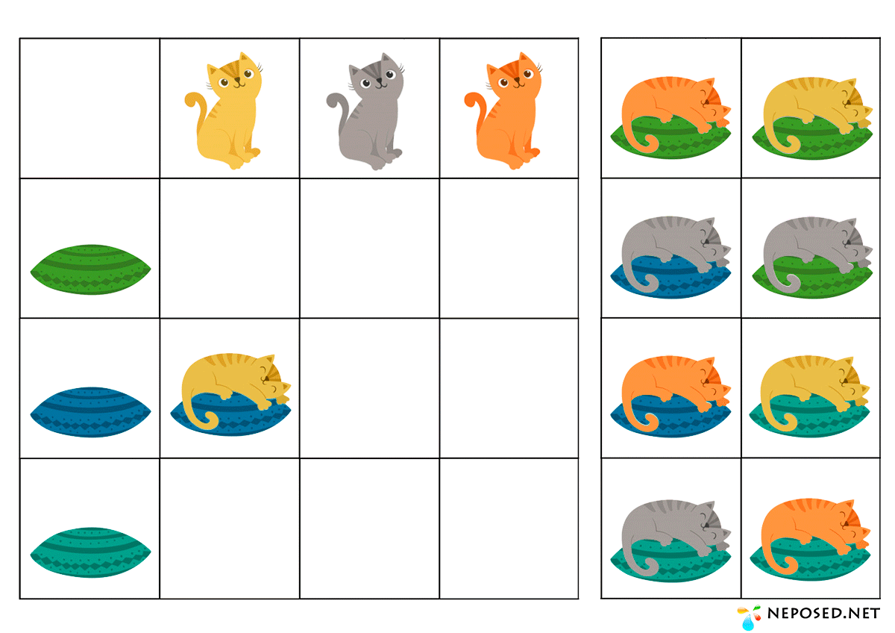
اختر الصور المناسبة
من حيث اللون والشكل

Slide 14
خصائص المواد
اختر الصور المناسبة
من حيث اللون والشكل

Slide 15
اختر الصور المناسبة
من حيث اللون والشكل

Slide 16
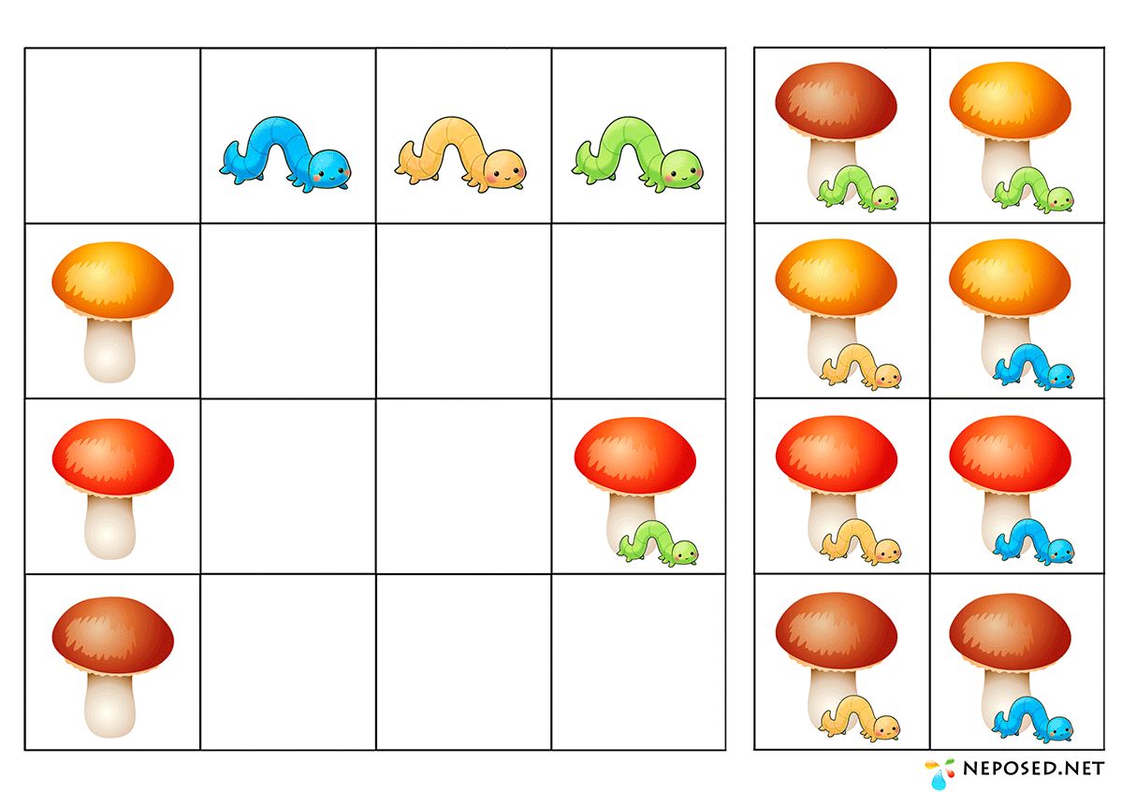
اختر الصور المناسبة
من حيث اللون والشكل

Slide 17
خصائص المواد
اختر الصور المناسبة
من حيث اللون والشكل

Slide 18
خصائص المواد
اختر الصور المناسبة
من حيث اللون والشكل

Slide 19
خصائص المواد

Slide 20
استراتيجية شاهد و تحدث

Slide 21
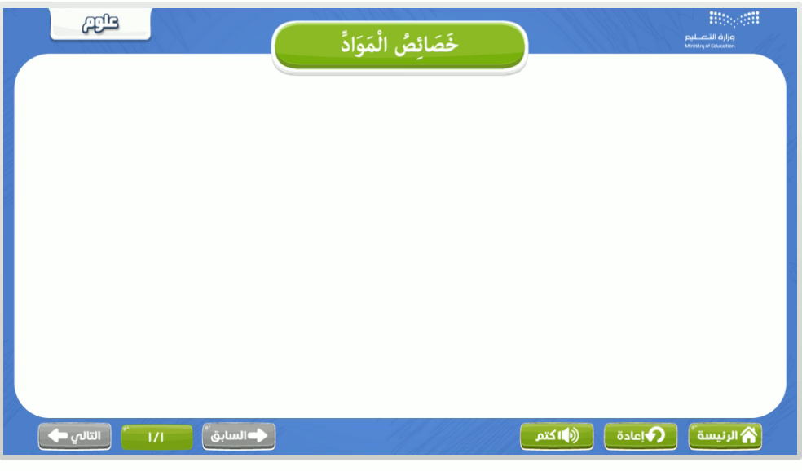
خصائص المواد

Slide 22
ابحث حولك
أريد شيئاً لونه أزرق اللون، هل تستطيع إيجاده
أريد شيئاً دائري الشكل ، هل تستطيع إيجاده
أريد شيئاً مصنوع من الخشب ، هل تستطيع إيجاده

Slide 23
خصائص المواد
مَا المَادَّةُ ؟
عِندَما نَصِف شيْئًا مَا فَإنّنا نَتحدَّثُ عن خصائص مِثل :

Slide 24
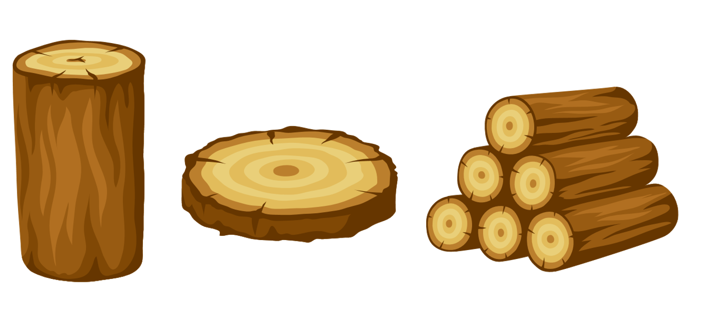

خصائص المواد
مَا المَادَّةُ ؟
الصَّوت
الطَّعْم
الرَّائِحة
المَلْمَس
الحَجم
الشَّكل
اُللَّون

Slide 25
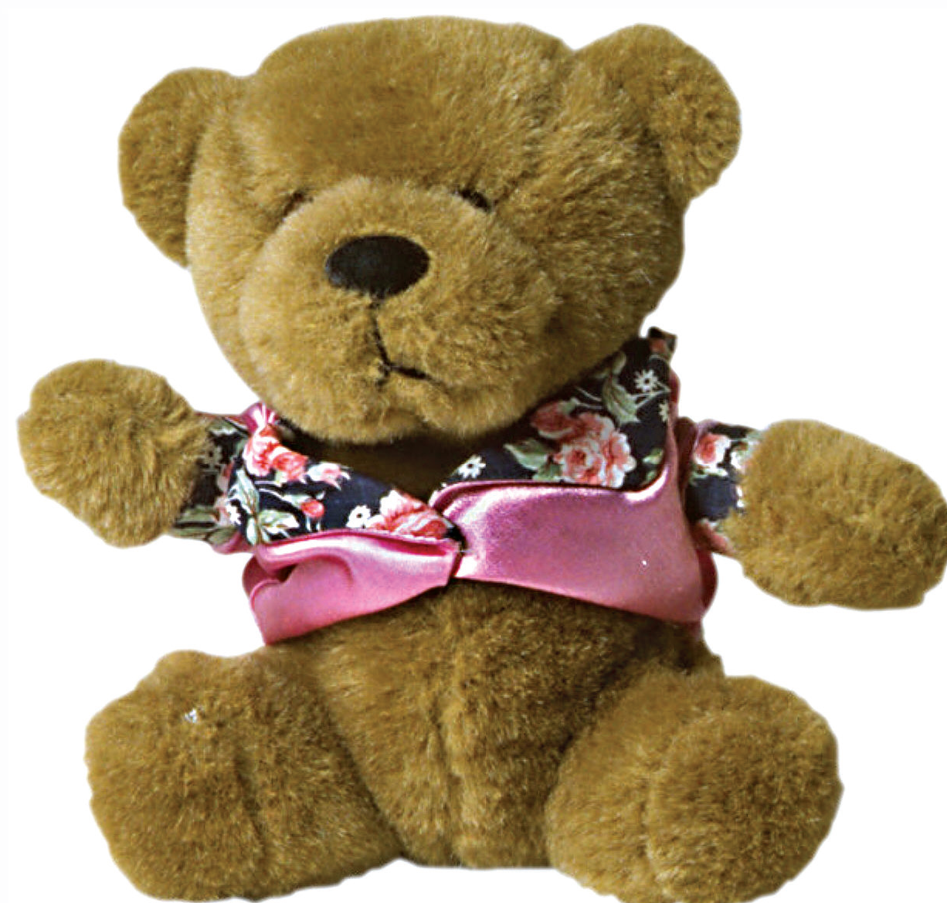
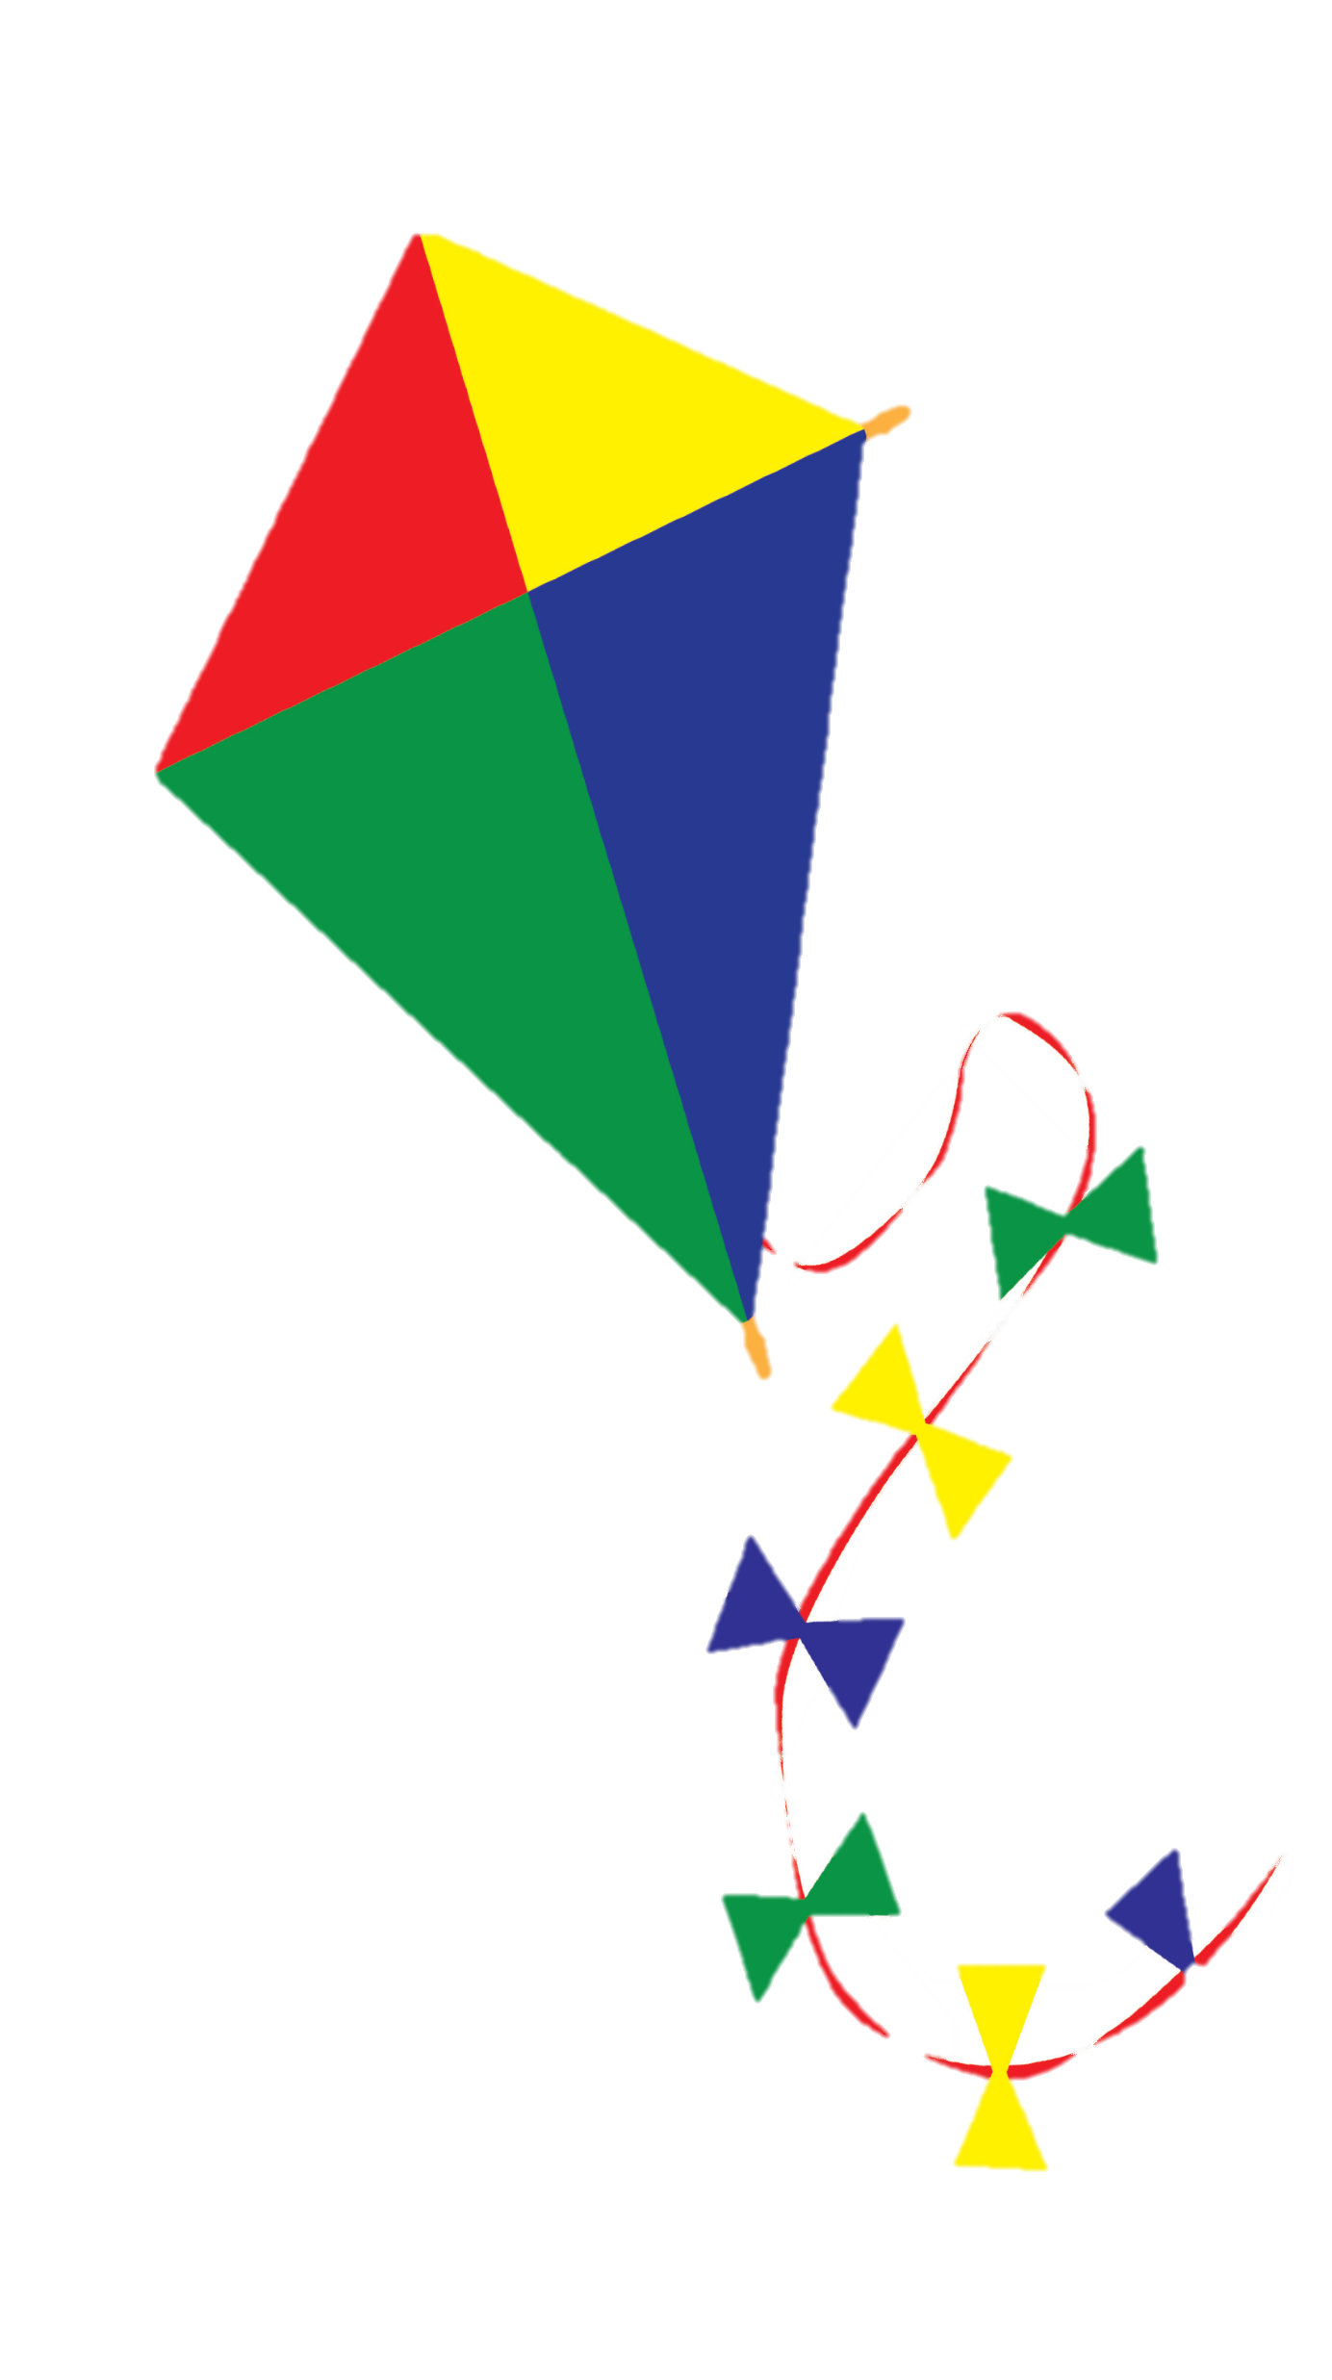
خصائص المواد
مَا المَادَّةُ ؟
اللَّون البُنّي ونُعُومة المَلمَس صِفتَان لِهَذا الدُّب
مَا خَصائِصُ هَذِهِ الطَّائِرَةِ الْوَرَقِيَّةِ؟
اللون الأصفر،
و الأزرق،
و الأحمر
ملمسها الناعم

Slide 26

خصائص المواد
مَا المَادَّةُ ؟
جَميعُ الأَشياءِ تَتَكوَّنُ مِن مادَّةٍ .
تَشْغَلُ حَيِّزًا ( مَكَاناً ) ولها كُتْلَةٌ .
المَادَّةُ

Slide 27

خصائص المواد
مَا المَادَّةُ ؟
الماء
الكرسي المطاطي
الهواء
أشياء تتكون من مادة
كذلك جسم الانسان

Slide 28
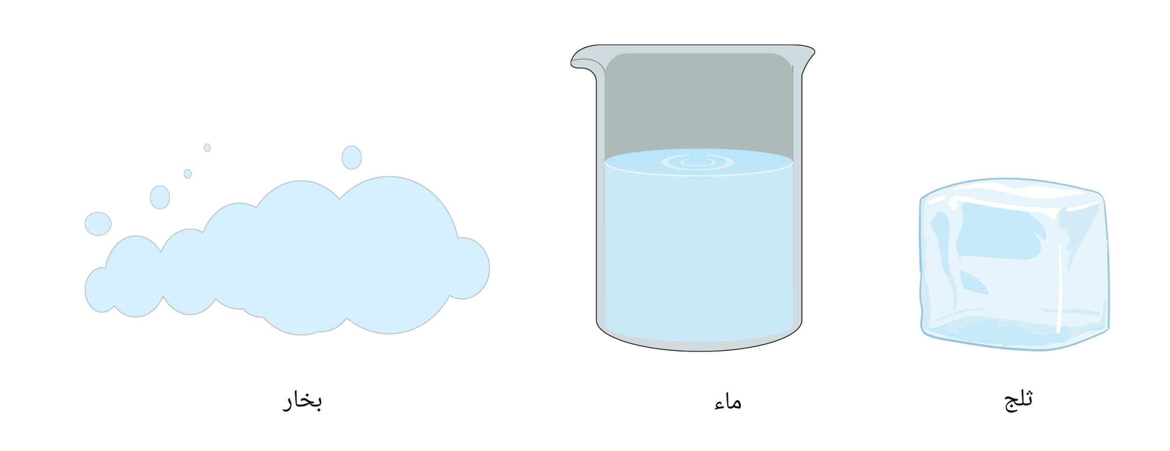
خصائص المواد
مَا المَادَّةُ ؟
تُوجَدُ المَادَّةُ في ثَلاثِ حالاتٍ هي :
الغَازِيَّةُ
السَائِلةُ
الصُّلبَةُ

Slide 29


خصائص المواد
مَا المَادَّةُ ؟
ما الْمَادَّةُ؟
هي التي تتكوَّن منها جميع الأشياء
تَشْغَلُ حَيِّزًا ( مَكَاناً ) ولها كُتْلَةٌ
كالموادُّ الصلبة والسوائل والغازات

Slide 30
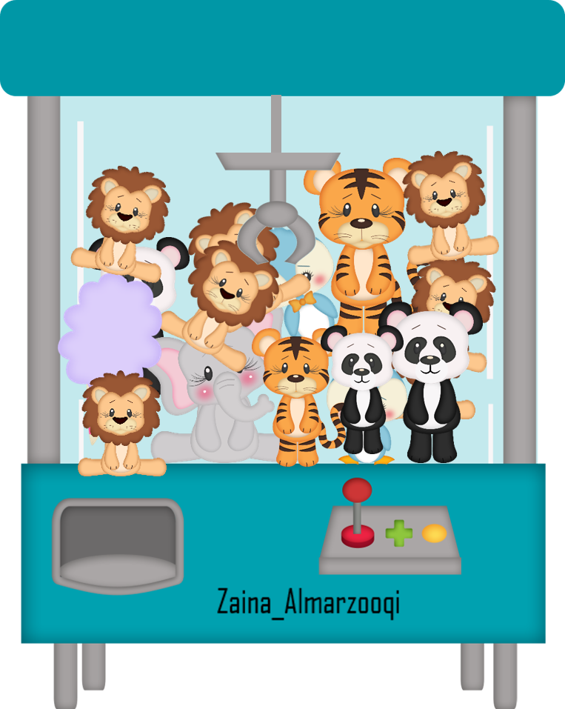
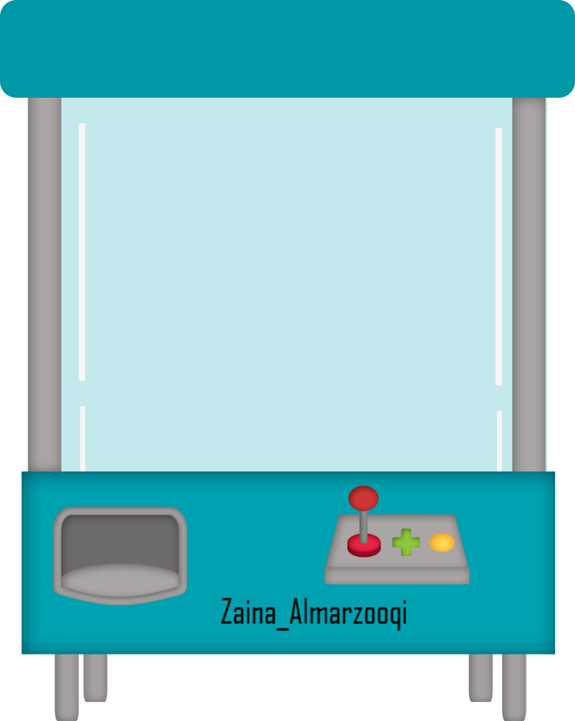

  تقويم
مخلب الألعاب
التالي

Slide 31
التالي

Slide 32
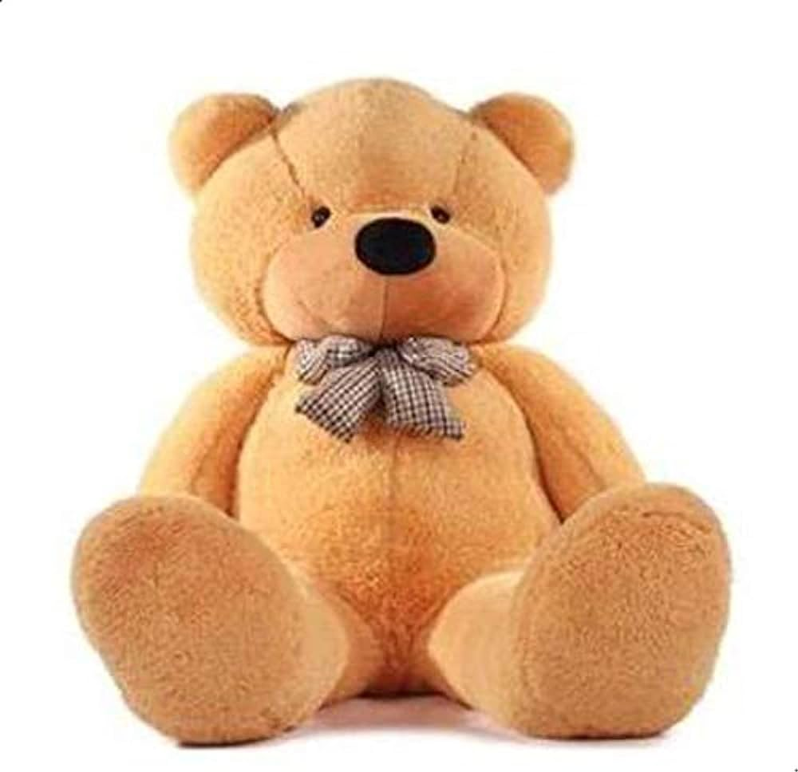

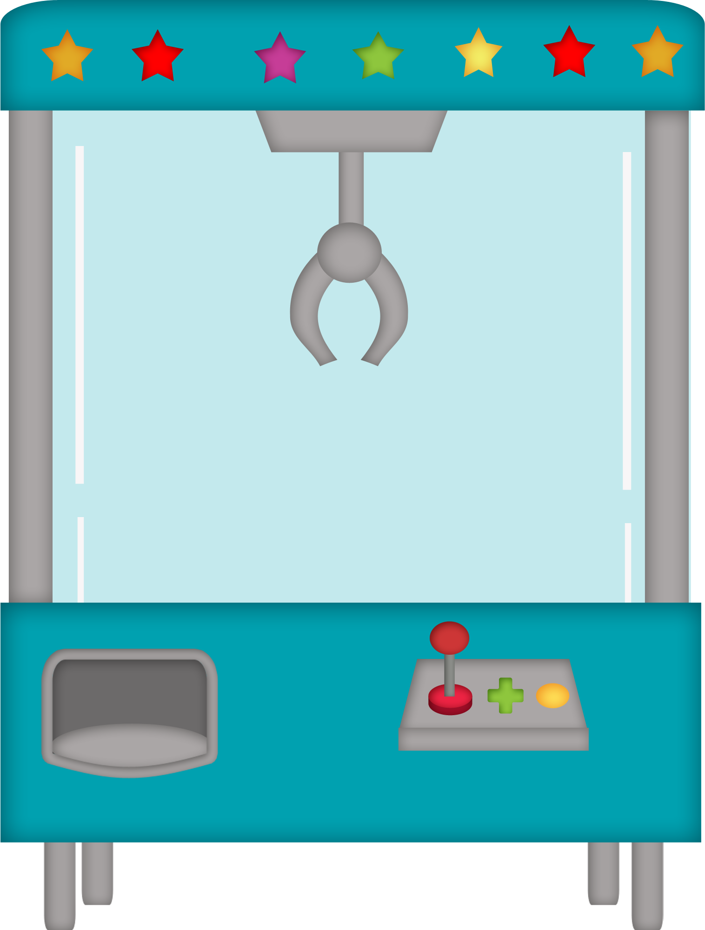






اختر الصفة المناسبة لهذه اللعبة
ناعم الملمس
خشن الملمس
التالي

Slide 33
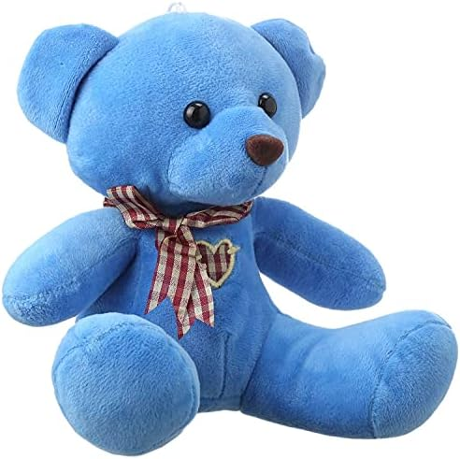
اختر الصفة المناسبة لهذه الصورة
سوداء اللون
زرقاء اللون
التالي

Slide 34
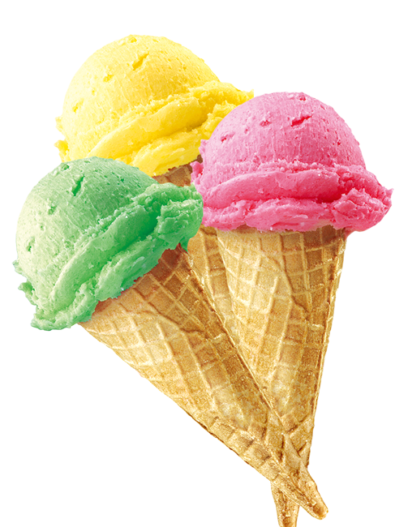
اختر الصفة المناسبة لهذه الصورة
طعمها حلو
طعمها حامض
التالي

Slide 35

اختر الصفة المناسبة لهذه الصورة
تصدر صوتاً
لا تصدر صوتاً
التالي

Slide 36

اختر الصفة المناسبة لهذه الصورة
ناعمة الملمس
خشنة الملمس
التالي

Slide 37

اختر الصفة المناسبة لهذه الصورة
دائرية الشكل
مثلثة الشكل
التالي

Slide 38
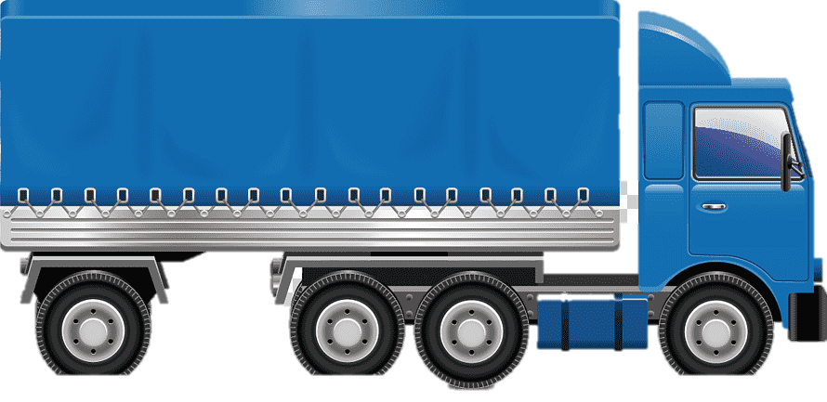
اختر الصفة المناسبة لهذه الصورة
حجمها كبير
حجمها صغير
التالي

Slide 39

اختر الصفة المناسبة لهذه الصورة
ليس لها رائحة
رائحتها زكية
التالي

Slide 40
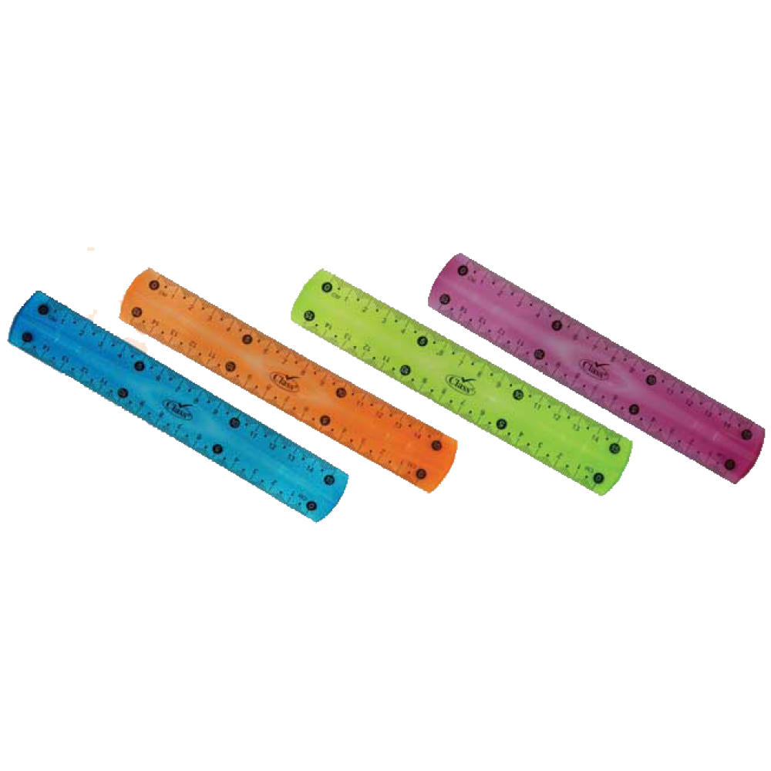

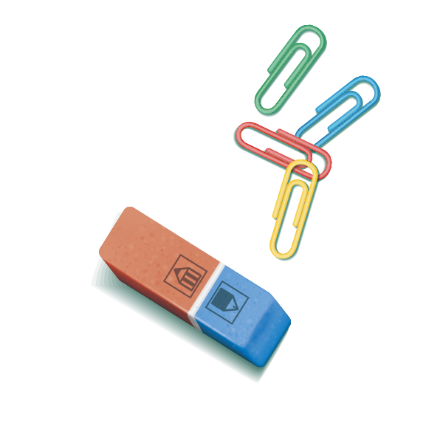

خصائص المواد
أصف بعض الأشياء التي في الصف
ثم أضعها في مجموعات
الهدف: يصنف الأشياء وفق خصائصها.
المواد والأدوات: أشياء مختارة من الصف .
اختيار خمسة أشياء من الصف
تحديد نوع التصنيف و وضعها في مجموعات مختلفة
تصنيف الأشياء في الجدول

Slide 41
نهاية القسم الأول
خصائص المادة
إلى اللقاء في الحصة القامة

Slide 42
قناة برزنتيشن العلوم للمرحلة الابتدائية
https://t.me/Presentationyosef
أ.يوسف سليمان البلوي

